Slide 1

6ème jour - Jeudi – Dieu envoie des messages
« Vos fils et vos filles prophétiseront, vos vieillards auront des songes, et vos jeunes gens des visions. » Joël 2 : 28
Coche les personnages qui ont eu des songes
0Moïse – 0Gédéon – 0Joseph – 0Ezéquiel – 0Jonas - 0Daniel

Slide 2
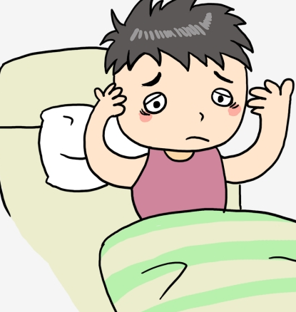
Et toi, fais-tu des rêves ?
T’en souviens-tu ?
Partage avec ta famille, ton animatrice sur les rêves que l’on peut faire.
Ont-ils une utilité ?

Slide 3
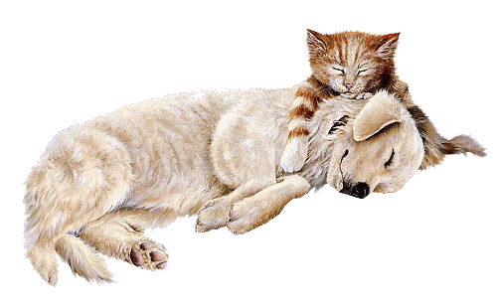
Lire à plusieurs l’histoire
Ensuite, échangez sur ce qui vous a le plus interpellé, étonné, rassuré, surpris.
Puis réfléchissez ensemble sur :
Quels moyens peuvent permettre de savoir si le rêve d’une personne, d’un enfant, d’un jeune vient de Dieu ?
PRIERE : Réfléchissez sur un projet que vous pourriez faire en famille ou bien à l’église. Ensuite demandez à Jésus de vous aider à le réaliser.

